Slide 1


PROJEKAT – Osnove računarskihi mreža
Mihailo Babić
Julija Jelićanin

Slide 2
Zadatak
Kao zadatak za ovaj projekat smo imali da implementiramo Interaktivnu TCP zasnovanu komunikaciju na centralizovanoj lokalnoj mrezi
Potrebno je implementirati osnovne funkcionalnosti čet aplikacije kao što su Login, Logout, Lista aktivnih korisnika, Slanje zahteva za komunikaciju sa drugim korisnikom, kao I slanje zahteva za raskid iste, I samo slanje podataka između klijenata

Slide 3
Mrežna arhitektura
Mrežna arhitektura se sastoji od različitih komponenti koje su međusobno povezane i omogućavaju komunikaciju između računara i uređaja na mreži.
Glavne komponente su: klijenti, serveri, mrežni interfejsi, protokoli i ruteri
Klijenti su računari koji se koriste za pristup podacima na serverima, dok su serveri računari koji pružaju usluge klijentima
Mrežni interfejsi su uređaji koji omogućavaju komunikaciju između računara, a protokoli su pravila koja se koriste za komunikaciju
Ruteri su uređaji koji omogućavaju komunikaciju između različitih mreža.

Slide 4
TCP Protokol
TCP je protokol za prenos podataka koji se koristi za pouzdanu komunikaciju između računara preko mreže.
Osigurava da podaci stignu na odredište bez grešaka i u ispravnom redosledu.
To se postiže kroz mehanizme kao što su paketizacija, numerisanje i potvrde.
Prijemnik naznačava količinu podataka koju je spreman da primi
Sporiji je zbog vremena koje mu je potrebno da uspostavi komunikaciju

Slide 5
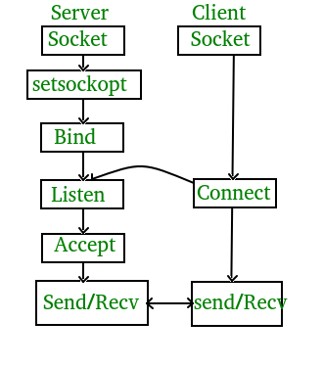
Neophodne funkcije
Socket – Kreiranje utičnice
Bind – Koristi se za vezivanje IP adrese I porta sa utičnicom
Listen - Slušanje dolaznih veza
Accpet – Prihvatanje dolazne veze
Send – Slanje poruke sa klijenta/servera na server/klijent
Recv – Prijem te poruke
Close – Zatvaranje utičnice

Slide 6
Funkcije servera
Za potrebe programa implementirana je dvostruko spregnuta lista
NewUser() - dodaje novnog kolijenta koji se ulogovao u listu, prvo proveravamo kroz funkciju AllUsernames() da li korisnik već postoji, ako ne dodajemo ga na listu
UserData() - funkcija koja prikuplja potrebne podatke o svim dostupnim korisnicima
Selection() - od klijenta uzima informacije o njegovoj narednoj radnji I spram toga poziva ostale funkcije
ActiveUsers() - unutar nje se poziva funkcija UserData(), koja nakon prikupljanja podataka šalje informacije o svim korisnicima klijentu koji je postavio zahtev
Logout() - kada klijent pošalje zahtev da se izloguje, briše tog korisnika

Slide 7
Funkcije servera
TalkTo() - inicjalizuje komunikaciju izmedju dva klijenta
Data() - započinje prenos podataka između povezanih klijenata, pozivajući threadovane funkcije koje su zadužene za slanje I primanje između povezanih klijenata
Disconnect() - kada korisnik pošalje zahtev za raskid komunikacije vraća se na početni meni
ClearChat() - kada se konverzacija završi vraća klijente u slobodno stanje, kako bi mogli da ponovo učestvuju u konverzacijama
Main() - ostvaruje konekciju sa svakim novim korisnikom i kreira novi thread, koji je zadužen za komunikaciju sa tim klijentom

Slide 8
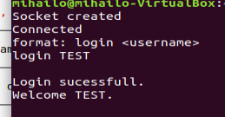
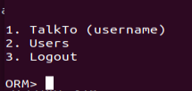
Funkcije klijenta
Main() - ostvaruje konekciju sa sa serverom I poziva funkciju Login()
Login() - od korisnika traži da unese korisničko ime, I ako je validno dodaje korisnika u program
Menu() - nakon što je korisnik uspešno ulogovan ispred njega se nalazi meni sa mogućim funkcijama kojima se klijen može sližiti
MenuSelection() - nakon što je korisnik izabrao talji tok kretanja programa, te informacije šalje serveru, te pokreće zadatu funkciju I na klijentskoj strani

Slide 9
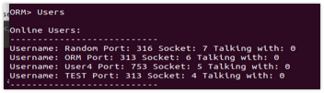
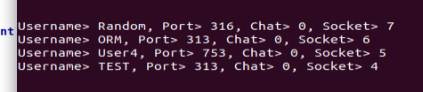
Funkcije klijenta
ActiveUsers() - ispisuje na konzolu spisak svih trenutno ulogovanih korisnika I njihove osnovne informacije
TalkTo() - šalje zahtev za komunikaciju sa drugim ulogovanim klijentom, I čeka na odgovor,
ChatSelection() - nakon što je konekcija izmedju dva klijenta uspostavljenja, biramo da li želimo da se diskonektujemo ili da pokrenemo privatan čet

Slide 10
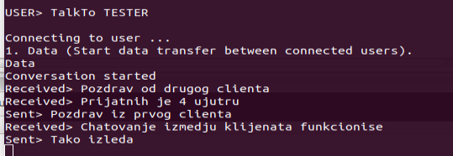
Funkcije klijenta
Ako smo izabrali da pokrenemo konverzaciju, klijent pokreće dva threada, funkciju SendData() I funkciju ReceiveData(), koje su zadužene da konstantno šalju/primaju podatke koje korisnici ispisuju u konzoli
U svakom trenutku se konverzacija može završiti kucajući Disconnect, što resetuje aktivnost klijenata, I omogućava im dalje korišćenje programa, kao I ponovno chatovanje sa drugim korisnicima

Slide 11
Hvala na pažnji!
Osnove računarskih mreža

